Slide 1
Notes:
更多模板请关注：https://haosc.taobao.com

Slide 2
1
Khởi động

Slide 4
2
Đọc

Slide 6
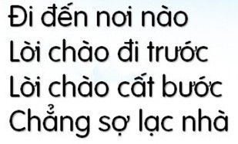

Slide 7
1
3
2
4

Slide 8
3
Tìm tiếng

Slide 9
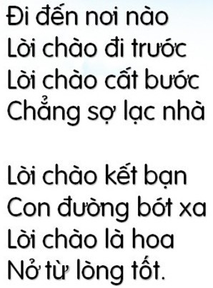
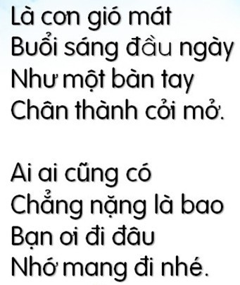

Slide 12
lời chào
lời chào
lời chào
lời chào
lời chào
lời chào
lời chào
chân thành
chân thành
chân thành
chân thành
chân thành

Slide 14
trước – bước,
nhà – xa,
ngày – tay.
nào – bao

Slide 16
4
Trả lời
câu hỏi

Slide 17
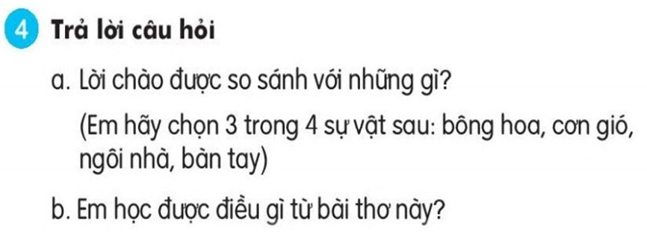

Slide 18
5
Học thuộc lòng

Slide 23
7
Củng cố

